Slide 1
Měření hmotnosti

Slide 2
Opakuj
Jak označujeme veličinu hmotnost?
Které jednotky hmotnosti znáš?
Jakou máš nyní hmotnost? Jakou hmotnost jsi měl při narození? ( zapiš hmotnosti )
Který suchozemský savec dosahuje největší hmotnosti?
Jmenuj měřidla hmotnosti a užití?

Slide 3
Opakuj - řešení
Jak označujeme veličinu hmotnost? m
Které jednotky hmotnosti znáš?
t, q, kg, dkg, g, mg
3. Jakou máš nyní hmotnost? Jakou hmotnost jsi měl při narození? ( zapiš hmotnosti )
m= 50 kg m = 3250 g
Který suchozemský savec dosahuje největší hmotnosti? slon
Jmenuj měřidla hmotnosti a užití?
laboratorní váhy-v lékárnách, osobní váha,
kuchyňské váhy, obchodní váhy

Slide 4
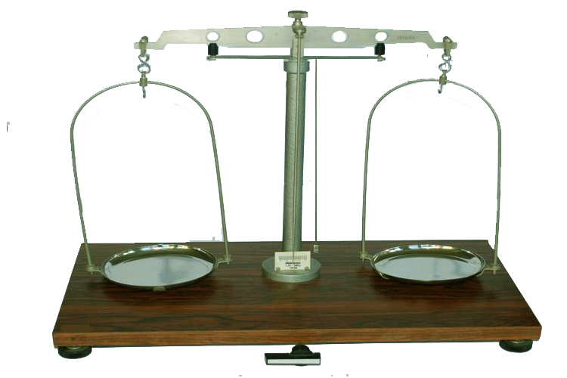
Laboratorní váhy
střední břit vahadla
vahadlo
závěs misky
jazýček (ukazatel)
sloupek
stupnice
olovnice
ovládání aretace vah
stavěcí šrouby

Slide 5
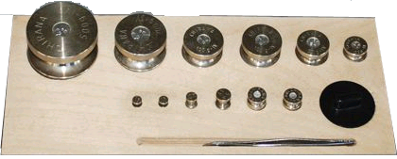
Sada závaží
Prohlédni si, jaká závaží v sadě jsou.
Jakou největší hmotnost z těchto závaží můžeš sestavit? ( 1000 g )
Jakou nejmenší hmotnost? ( 10 mg )
Malá závaží přenášíme ze sady na misku a zpět pinzetou, ne rukou.

Slide 6
Postup při měření na laboratorních vahách
Porovnáváme neznámou hmotnost tělesa se známou hmotností závaží.
Před měřením:
Zkontrolovat váhy
Dát váhy do vodorovné roviny
Vyvážit misky
Při měření:
Předmět dáme na levou misku vah závaží dáváme na pravou misku

Slide 7
Jak vážíme kapalinu?
Kapalinu nemůžeme nalít přímo na misku vah,
proto ji musíme vážit i s nádobou.
Jak postupujeme?
Zvážíme prázdnou nádobu
Zvážíme nádobu s kapalinou
Vypočítáme hmotnost kapaliny – od hmotnosti nádoby s kapalinou odečteme hmotnost prázdné nádoby

Slide 8
Příklad:
Prázdná nádoba váží 186 g , nádoba s kapalinou váží 323 g. Kolik váží kapalina?
Zápis: prázdná nádoba m₁=186 g
nádoba s kapalinou m₂=323 g
hmotnost kapaliny m = ?
Výpočet:
m = m₂ – m₁ = 323 – 186 = 137 g
Kapalina má hmotnost 137 g.

Slide 9
Co je čistá hmotnost
Netto: čistá hmotnost – hmotnost látky bez obalu
Brutto: hrubá hmotnost – hmotnost látky s obalem
Příklad:
Na účtence s uhlím jsou dva údaje - brutto 9500 kg , netto 5500 kg. Jaká je hmotnost náklaďáku?
Výpočet:
Od hrubé hmotnosti odečteme hmotnost uhlí
9500 – 5500 = 4000 kg
Hmotnost náklaďáku ( tára ) je 4 t.

Slide 10
Otázky na závěr
1. Hmotnost knihy byla určena souborem závaží: 200 g, 20 g, 10 g, 2 g, 500 mg, 10 mg.
Zapiš hmotnost knihy v gramech.
2. Popiš laboratorní váhy:
3. Hmotnost kompotu s plechovkou je 780 g, hmotnost plechovky je 110 g. Přiřaď správně hodnoty hmotnosti netto, brutto, tára.

Slide 11
Otázky na závěr - řešení
m = 232,51 g
Laboratorní váhy:
brutto: m₁=780 g
netto: m₂=670 g
tára: m = 110 g
střední břit vahadla
vahadlo
závěs misky
jazýček (ukazatel)
sloupek
stupnice
olovnice
ovládání aretace vah
stavěcí šrouby

Slide 12
ZÁPISKY do sešitu
K měření hmotnosti se používají váhy.
Druhy : kuchyňské váhy
osobní váhy
pružinové váhy
obchodní váhy
digitální váhy
listovní váhy
rovnoramenné váhy

Slide 13
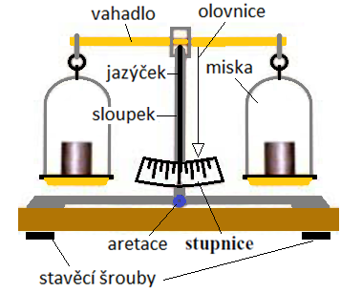
Rovnoramenné váhy ( nakresli obrázek )

Slide 14
Příprava vah před vážením:
kontrola rovnovážné polohy vah
pomocí stavěcích šroubů zajistíme, aby deska vah byla vodorovná (jazýček se kývá okolo střední čárky stupnice a jeho výchylky jsou na obě strany stejné)
nejsou-li váhy v rovnovážné poloze, musíme je vyvážit
Vážení předmětu
Na LEVOU MISKU - těleso
Na PRAVOU MISKU – závaží
Ze sady vybereme vhodné závaží - od nejtěžších
Před každou změnou váhy aretujeme.
Určení hmotnosti tělesa - hmotnost tělesa se rovná hmotnosti závaží . Zapíšeme hmotnost m = ——— kg

